Slide 1


利用rocket-chip与Hwacha 仿真RNN网络 期末答辩
陈玺光、李灵琪、范怡然
杨景深、罗逸微

Slide 2
Outline
1.项目介绍及背景
2.项目开题及设想
3.项目执行过程
4.项目成果展示
5.项目拓展应用

Slide 3
1.项目背景及调研
从2010年开始UCB的Krste等人开始着手研究RISC-V指令集。
2015年左右，他们最终开发出了一套完整的新指令集，还包括相对应的编译器、仿真器和工具链，甚至专门开发了一种名为Chisel的新硬件构建语言。
RISC-V发展至今，已经吸引了学术界和工业界的大量关注。UCB自己已经建立一个名为Rocket - Chip Generator的开源项目，采用基于scalar的Chisel语言进行编写。
项目采用了参数化的配置方法，因此便于调试以及产生不同性能要求的硬件。
hwacha使用了自定义的类Vector指令集，通过内嵌调用的形式和RISCV ISA整合在一起。
hwacha的执行类似于紧耦合的coprocessor，RISCV core负责循环的控制，Vector units负责主要的向量运算。
两者通过特殊的指令进行co-work，实现控制和运算错拍的并行执行。
相比传统的处理器Vector扩展，HWACHA将integer和vector完全隔离，硬件设计相对简单且易于扩展，可以提供良好的并行性。
不过由于是独立的指令集，需要和RISCV ISA一起联合编译，对compiler有特殊的要求。

Slide 4
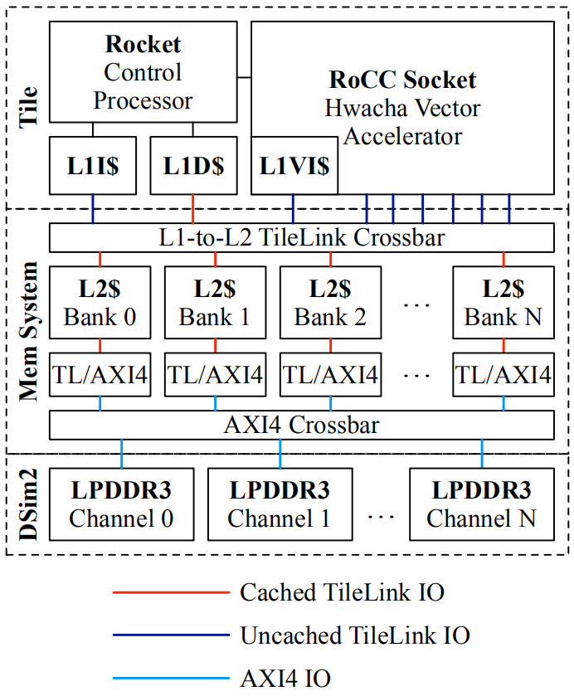
1.项目背景及调研
rocket + Hawacha系统架构
该图展示了Hwacha向量微处理器的基本结构。
包括rocket控制器与协处理器。
它是使用开源火箭芯片SoC生成并用chisel写成RTL电路代码。
rocket是使用五级流水线的RISCV指令集标量运算核心，它直连阻塞1级指令缓存与非阻塞1级数据缓存。
协处理器提供了指令加速连接与内存连接。
Hwacha解耦矢量加速器与其内置的矢量指令缓存构成了协处理器。控制线程与运算线程在编程上各自分配给这两部分模块。
共享2级缓存有n块，完全覆盖1级缓存，并且被tilelink控制器统一控制，它们之间有一系列复杂的调度机制。L2缓存有两种状态，阻塞与非阻塞，阻塞型是指某处理单元的私有拷贝数据，在整个内存中要保持一致，非阻塞型的通常用于向量存储。
Hwacha加速器受到rocket芯片的几个固有设定所影响。例如矢量加速器直接连接到二级缓存，这会增大延迟，这使得缓存控制器的设计变得更为重要。

Slide 5
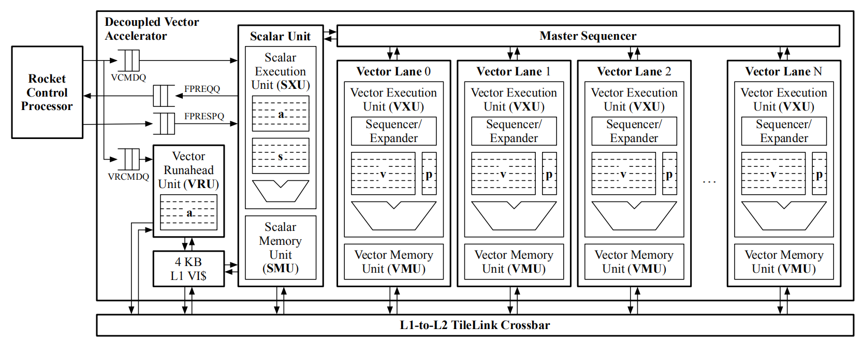
1.项目背景及调研
矢量加速器（RoCC）系统架构
Hwacha结合各种去耦合的方法，利用缓存同步极大避免了系统死锁的风险，这样可以减小内存延迟带来的影响。
Hwacha由多个向量模块组成，辅以一个标量单元。向量模块被分成两个主要部分:矢量执行单元(VXU)：包括矢量和谓词寄存器文件和计算单元；矢量内存单元(VMU)：在VXU和内存系统之间协调数据移动。Hwacha还提供了一个矢量运行提前单元(VRU)，它利用了恒定步长矢量内存访问的固有规律性，从而实现了非常精确的预取。

Slide 6
2.项目开题及设想
RNN中的矢量运算
搜集原始数据
数据预处理
转换为向量/矩阵
生成序列数据
编写C程序 编译为RISCV
在rocket标量核中运行
构建，训练模型
测试生成结果
调用Hwacha加速矢量运算
循环输出

Slide 7
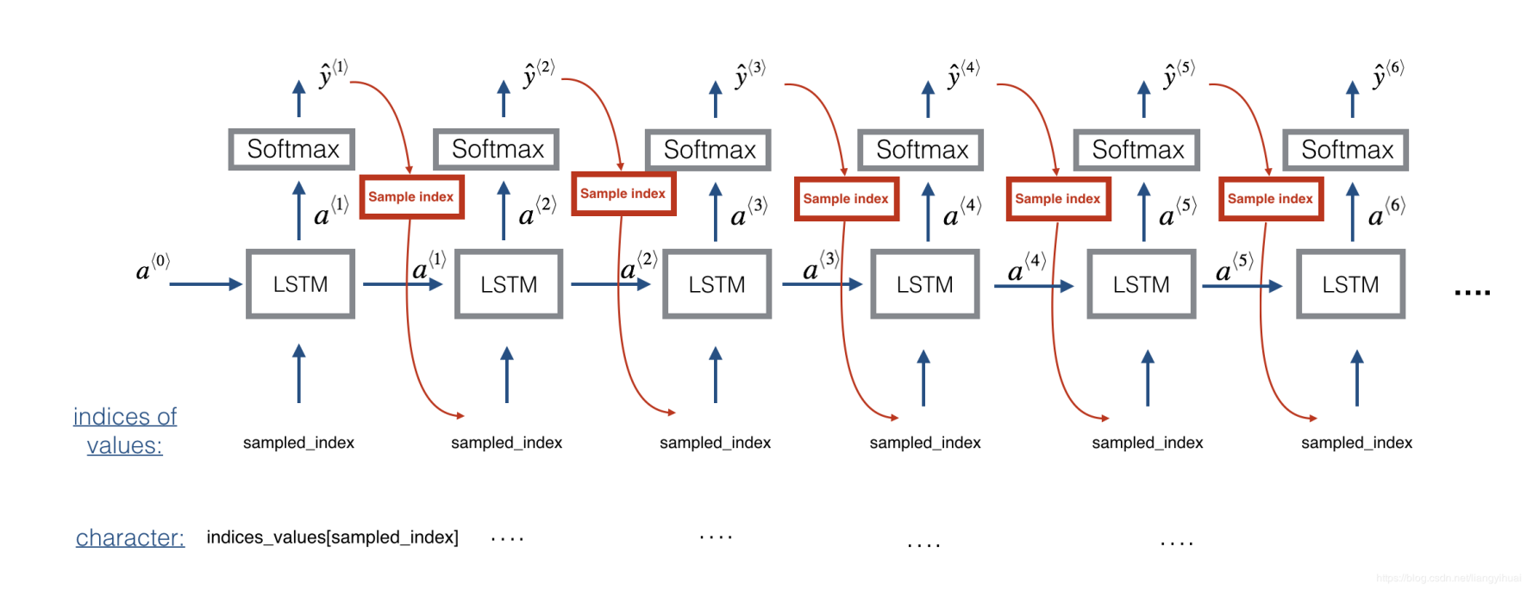
基于LSTM生成音乐：预测模型
2.项目开题及设想
在t0时间点输入第一个x1，得到y1，然后将y1作为x2来输入模型中，依次类推。从下面的代码块中我们看出，我们还把每一步的输出out保存到一个数组中

Slide 8
3.项目执行过程
rocket-chip及hwacha-template安装及环境配置
简单代码hello及简单rnn网络编译及仿真通过波形生成
rnn神经网络代码完成及优化
hwacha矢量加速分析及加速效果
hwacha和rocket电路仿真时间对比及指令和时间关系对比

Slide 9
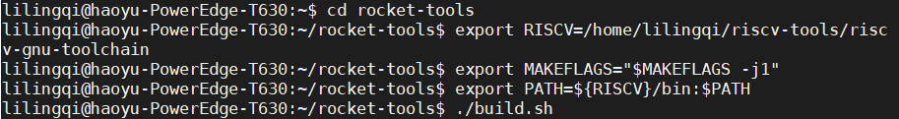
3.项目执行过程
rocket-chip及hwacha-template安装及环境配置
获得安装成功的rocket-tools
修改路径之后build，检验成功

Slide 10
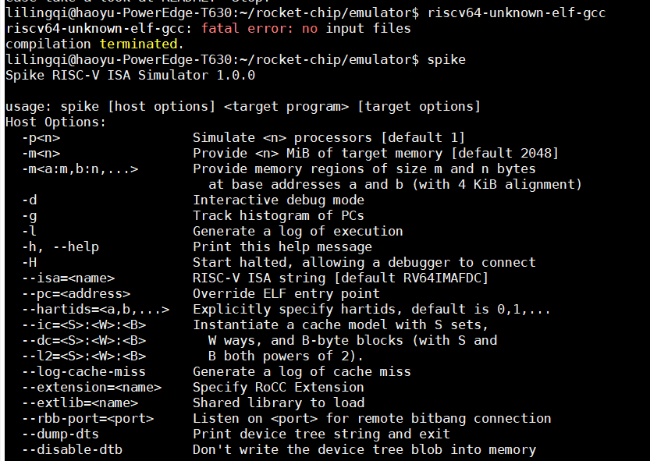
3.项目执行过程
rocket-chip及hwacha-template安装及环境配置

Slide 11
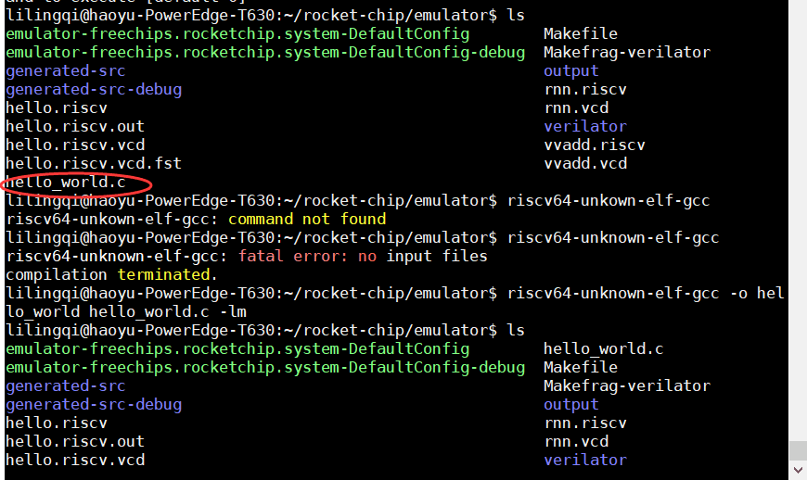
3.项目执行过程
简单代码hello及简单rnn网络编译及仿真通过波形生成

Slide 12
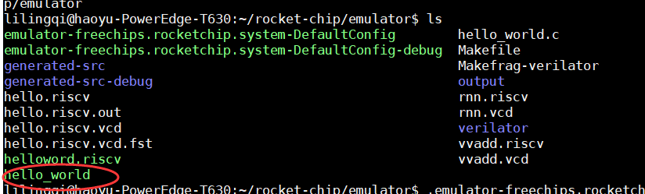
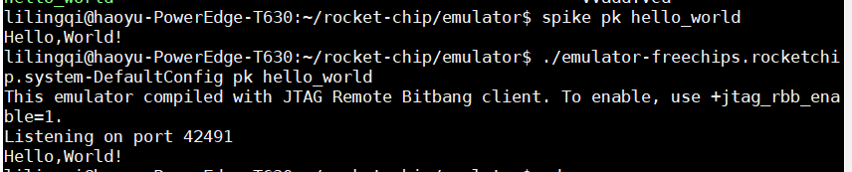
3.项目执行过程
简单代码hello及简单rnn网络编译及仿真通过波形生成
利用仿真器执行经编译得到的二进制文件，输出结果

Slide 13
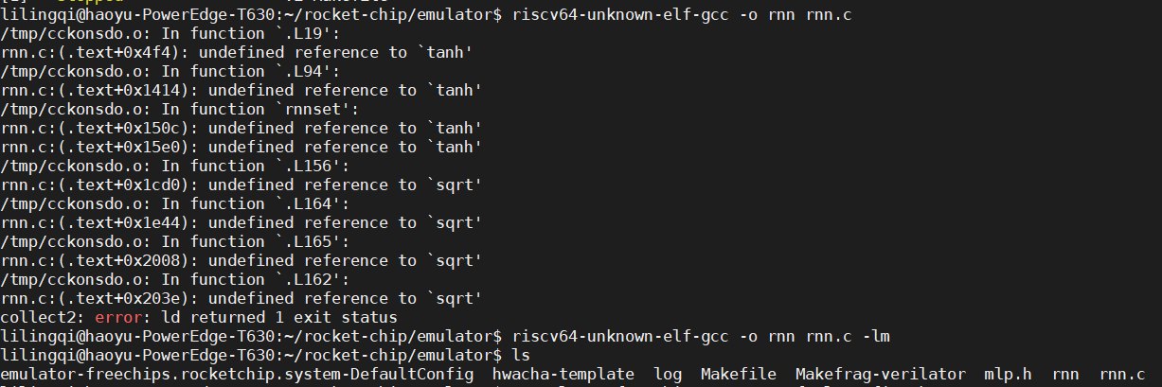
3.项目执行过程
简单代码hello及简单rnn网络编译及仿真通过波形生成
成功利用riscv交叉编译器编译C代码得到简单rnn代码的riscv的可执行文件

Slide 14


3.项目执行过程
简单代码hello及简单rnn网络编译及仿真通过波形生成
在x86下使用gcc编译通过并正确运行

Slide 15
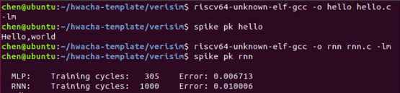
3.项目执行过程
简单代码hello及简单rnn网络编译及仿真通过波形生成
在x86下使用gcc编译通过并正确运行
程序可以用riscv-gcc编译通过、使用spike pk模拟器运行

Slide 16
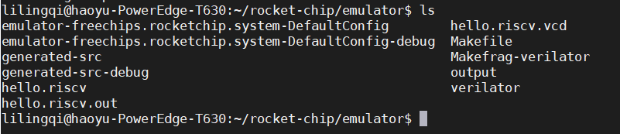
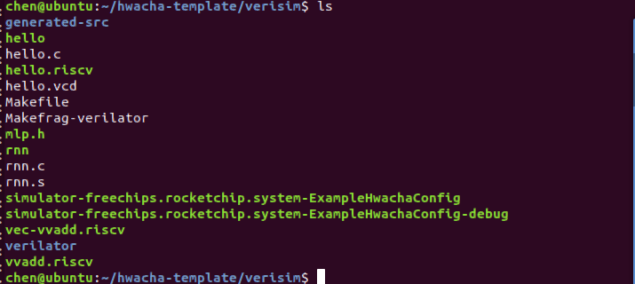
3.项目执行过程
简单代码hello及简单rnn网络编译及仿真通过波形生成
hwacha及rocketchip可以生成.vcd文件 可以使用verisim生成波形

Slide 17
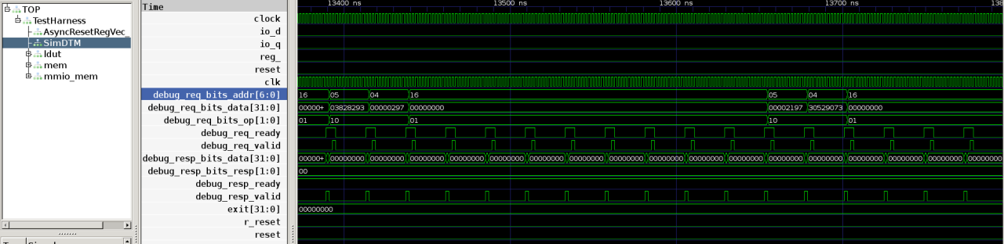
3.项目执行过程
简单代码hello及简单rnn网络编译及仿真通过波形生成
可以使用gtkwave查看波形

Slide 18
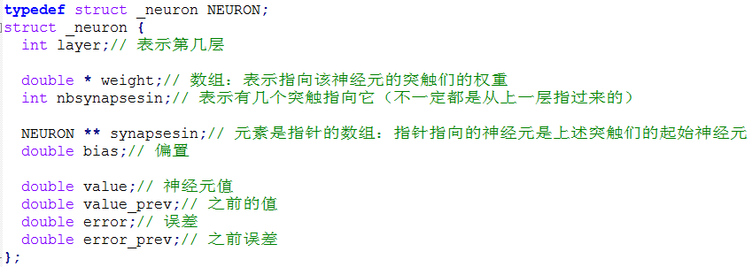
3.项目执行过程
rnn神经网络代码完成及优化
这是一个神经元的结构体，包含每个神经元的属性（它的值、它在第几层、有几个突触指向它、突触的起始神经元、突触的权重等等）

Slide 19
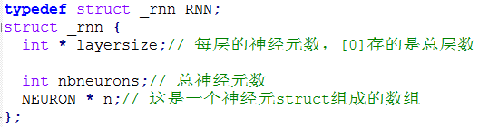
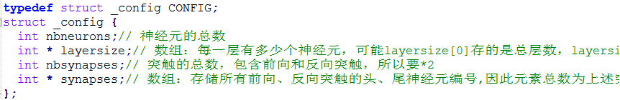
3.项目执行过程
rnn神经网络代码完成及优化
这是一个rnn网络的结构体，包含这个网络的层数、总的神经元数以及每个神经元的结构体
这是rnn网络配置的结构体，包含的信息与rnn网络结构体相同，但侧重于突触的属性如起始和终止神经元的编号

Slide 20
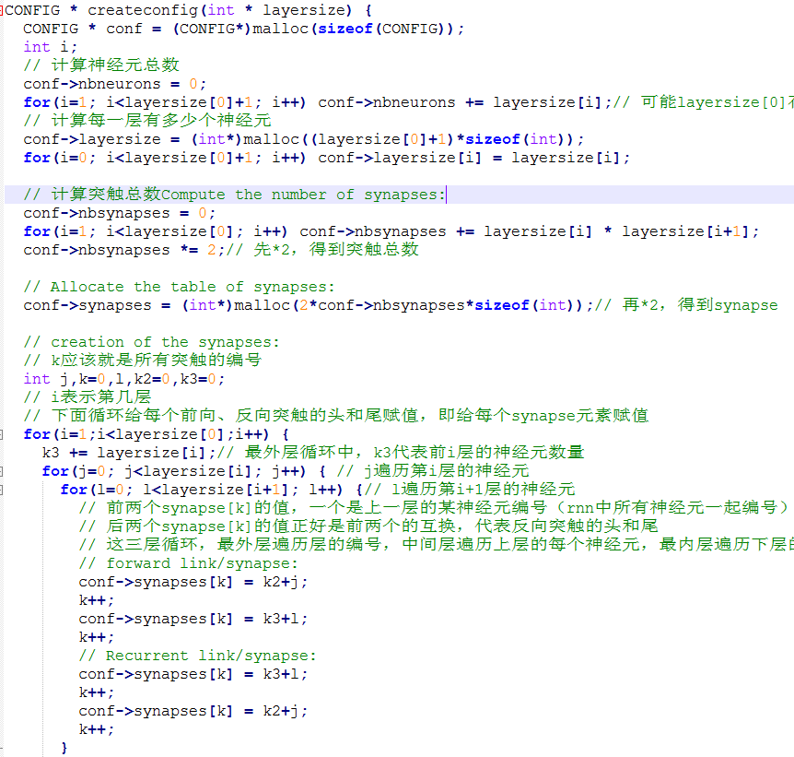
3.项目执行过程
rnn神经网络代码完成及优化
rnn网络配置结构体的创建函数，只要输入每层神经元数即可进行创建

Slide 21
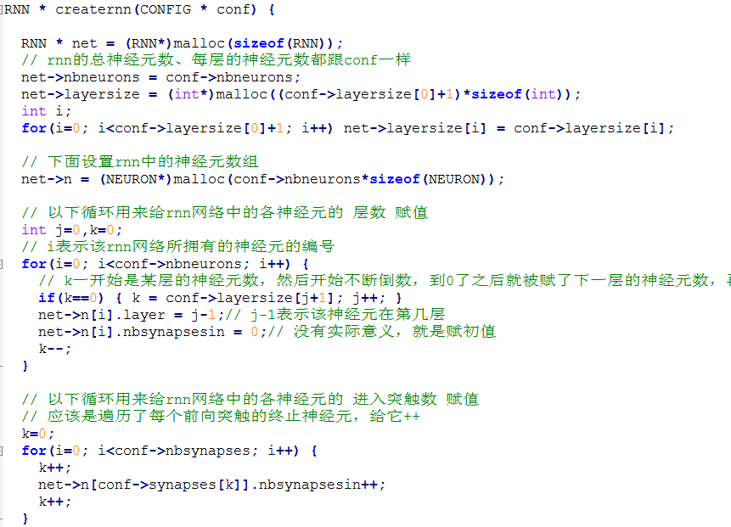
3.项目执行过程
rnn神经网络代码完成及优化
创建完上述config结构体后，使用结构体指针来为rnn网络结构体的各属性赋初值。其中，突触的权重和偏置神经元的值均初始化为随机数

Slide 22
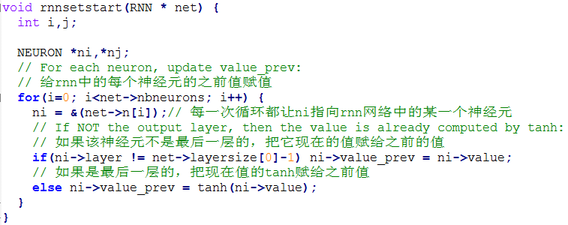
3.项目执行过程
rnn神经网络代码完成及优化
该函数用来更新rnn网络中每个神经元的之前值，即将现在值赋给之前值

Slide 23
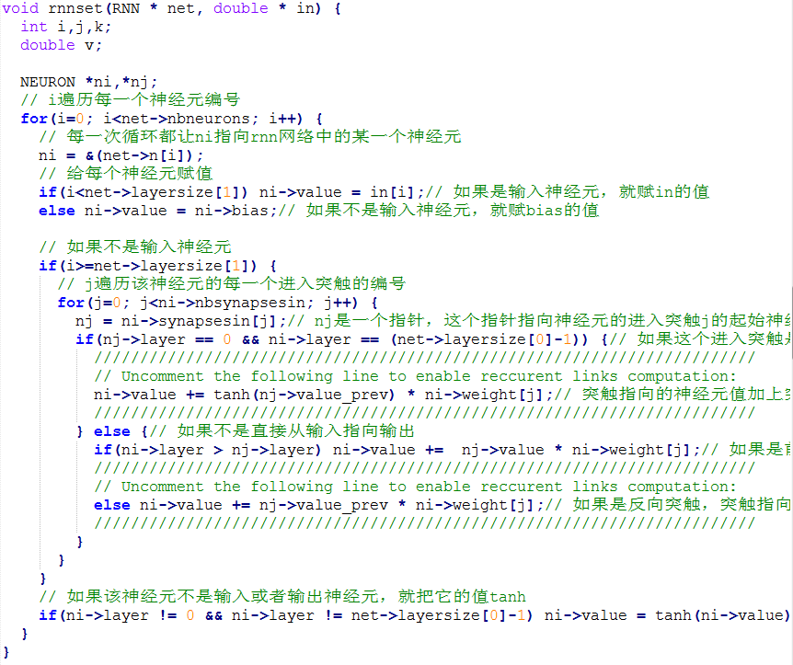
3.项目执行过程
rnn神经网络代码完成及优化
该函数利用输入值、突触权重和偏置神经元值来生成每个神经元的值，即每个神经元的值=tanh（指向它的所有突触的权重*突触对应的起始神经元+偏置）

Slide 24
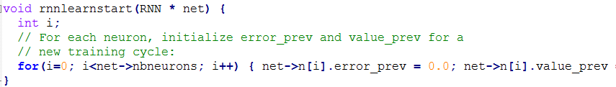
3.项目执行过程
rnn神经网络代码完成及优化
网络训练之前，将全部神经元的之前值和误差都设成0

Slide 25
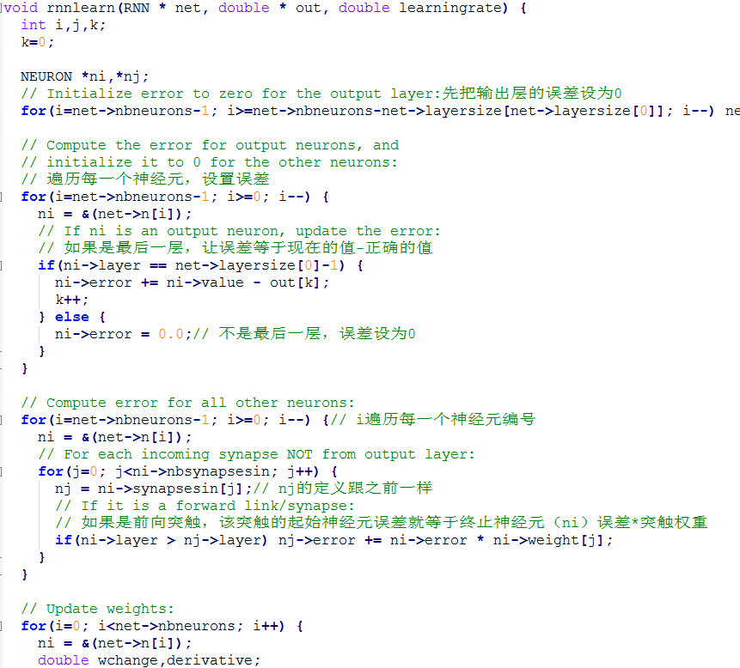
3.项目执行过程
rnn神经网络代码完成及优化
训练函数：输入理想输出值、学习速率，得到每一个神经元的误差，从而得到每个突触的新权重，以及新的偏置值
训练过程：最外层while循环判断误差值有没有足够小或者循环次数有没有足够多，否则继续循环；循环内分为训练过程和验证过程：训练过程首先将神经元之前值和之前误差都设为0，产生随机输入后，将现在值赋给之前值，然后由输入值和权重等生成每一个神经元的值，然后进行训练函数训练，更新网络的权重和偏置值。训练过程进行100次后进行误差的评判，将训练得到的结果与表达式计算得到的精确结果相减得到网络的误差。

Slide 26
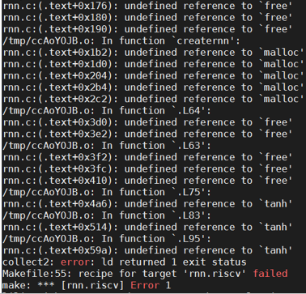
3.项目执行过程
rnn神经网络代码完成及优化

Slide 27
3.项目执行过程
rnn神经网络代码完成及优化
rnn代码修改合适之后，在gcc上能够编译通过，但是rocket编译器会报错。
原因是该编译器不支持大多数库函数如产生随机数的rand、分配和收回动态存储空间的malloc和free、数学运算函数tanh等。
通过一一寻找合适的替代函数，并修改某些函数的调用方式，解决了这个问题。
rand函数：网上没有找到除此之外其他生成随机数的方法，所以最终采用提前生成好随机数表的方式替代rand函数
tanh函数：编译器不仅不支持该函数，连math.h中的pow、exp等指数运算的函数全部不支持，目前只发现其支持开方的sqrt和取绝对值的abs函数能用，因此用这两个函数凑出来一个近似tanh的分段函数，但是不是很精确
malloc和free函数：这个问题处理起来较麻烦。分配动态空间的函数除此之外还有calloc、realloc、alloca等，但是目前只发现alloca函数是编译器支持的。我们将malloc替换成alloca后发现gcc编译报了“segmentation fault”错误，后来发现是因为alloca有一个问题，就是调用alloca的函数退出后分配的空间会跟着一起消失，因此我们把包含alloca的函数放进了main函数，经过不断调试之后编译器不再报错。

Slide 28
3.项目执行过程
rnn神经网络代码完成及优化
因为hwacha的编译器运行较慢，我们只能采用简化网络结构和减少训练次数的方式缩短代码运行时间。
但是也造成了训练效果不是很显著及精确度下降的问题。

Slide 29
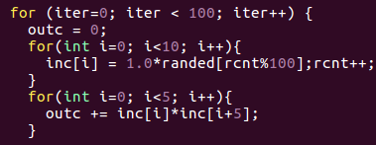
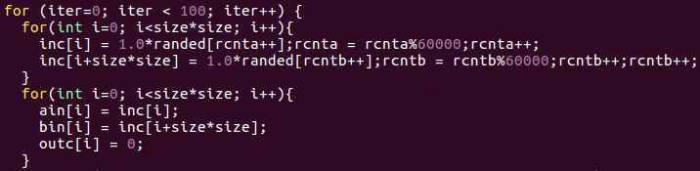
3.项目执行过程
rnn神经网络代码完成及优化
简化版本rnn代码本来只能训练单个数，先是修改成向量乘法，再改成矩阵乘法
先是修改成行列向量相乘，主要修改输入层，将输入层向量拆分成行列向量（i和i+5）
进一步我们将行列向量改成了两个方阵，也是将输入向量拆分成两个方阵的办法

Slide 30
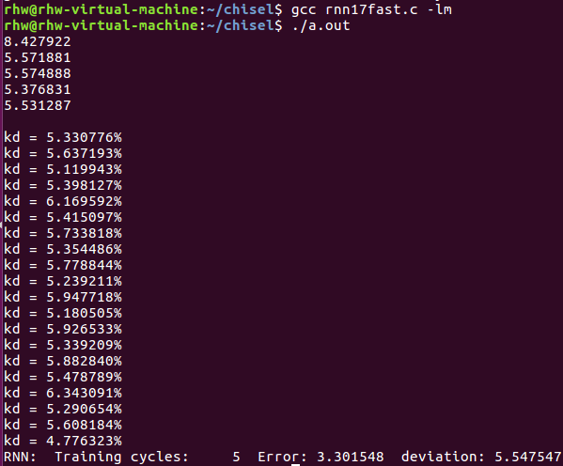
3.项目执行过程
rnn神经网络代码完成及优化
由于不能直接调用random函数，加上训练次数的下降。误差一度到达20%
我们通过对训练网络的范围进行控制，在神经元个数和训练次数等影响误差的因素之间进行权衡，最终控制误差在百分之五左右

Slide 31
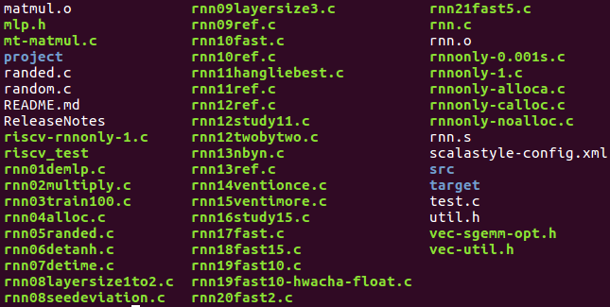
3.项目执行过程
rnn神经网络代码完成及优化
由于不能直接调用random函数，加上训练次数的下降。误差一度到达20%
我们通过对训练网络的范围进行控制，在神经元个数和训练次数等影响误差的因素之间进行权衡，最终控制误差在百分之五左右
代码优化调试总共近30个版本

Slide 32
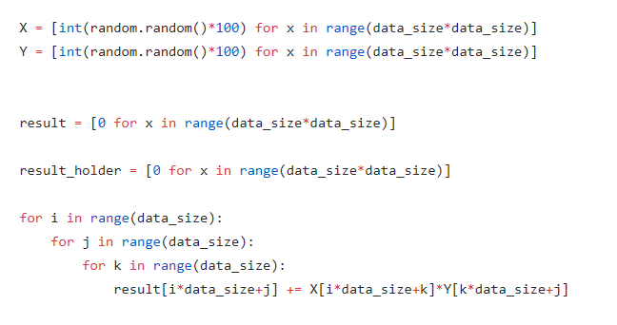
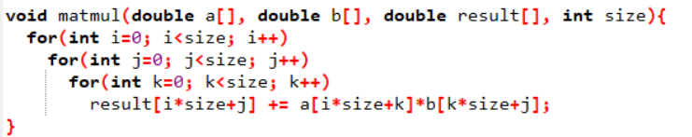
3.项目执行过程
Hwacha加速代码
我们所使用的矩阵乘法与UCB提供的vec-sgemm-opt函数功能一致，故使用此函数进行加速

Slide 33
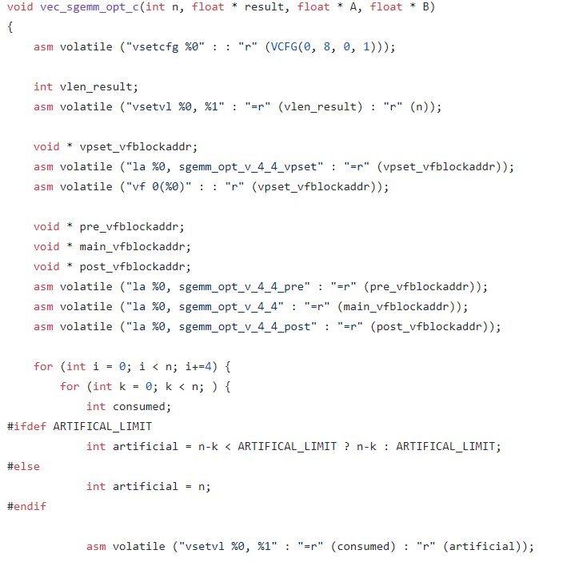
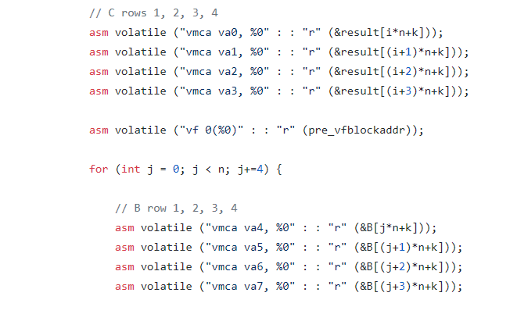
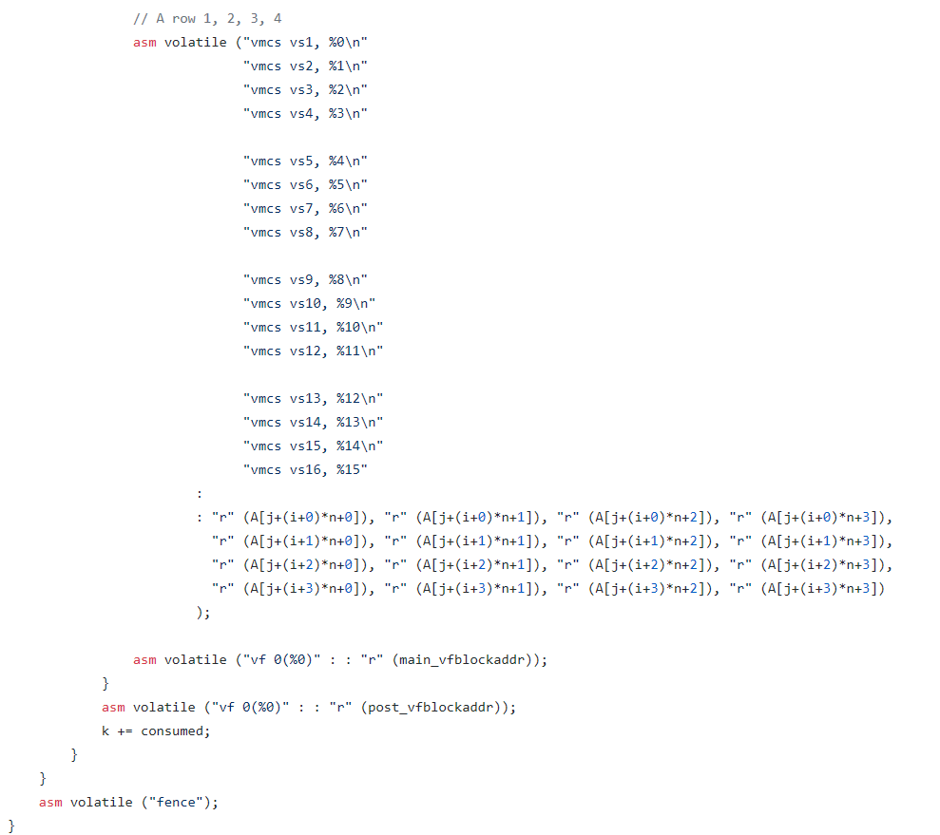
3.项目执行过程
Hwacha加速代码
UCB提供了此函数的封装及完整的C语言内嵌hwacha汇编语言函数体，我们分析解读该函数后确认它是通过将矩阵分割为子矩阵进行分块矩阵乘法运算。
在此基础上，为适应使用的RNN网络，对其数据类型进行修改，将float改为double。

Slide 34
3.项目执行过程
Hwacha加速代码
vec_sgemm_opt_c矢量加速函数
通过asm指令在汇编程序中读写C变量；
vsetcfg：根据寄存器的使用情况调整最大硬件向量长度。
vsetvl：设置向量长度。
la：加载地址。
vf：向量获取指令，令Hwacha单元执行向量获取模块，进行矢量加速。

Slide 35
3.项目执行过程
Hwacha加速代码
vec_sgemm_opt_c矢量加速函数
vmcs： 将标量寄存器的值从control thread移动到矢量寄存器。
vmca：将数组指针移动到向量单元。
将矩阵分割为子矩阵，进行分块矩阵乘法运算

Slide 36
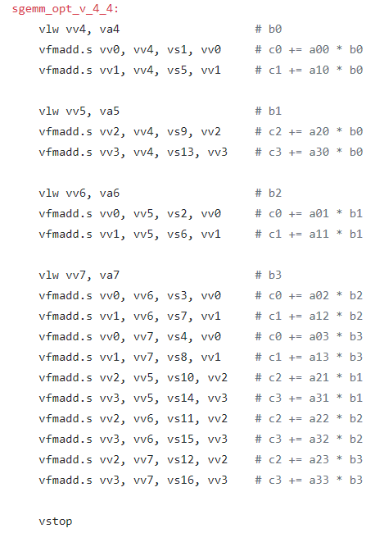
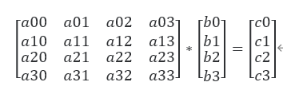
3.项目执行过程
Hwacha加速代码
原代码在vec-sgemm-opt_asm.S中自定义了一些针对矩阵乘法的hwacha指令，如子矩阵块乘法运算。

Slide 37
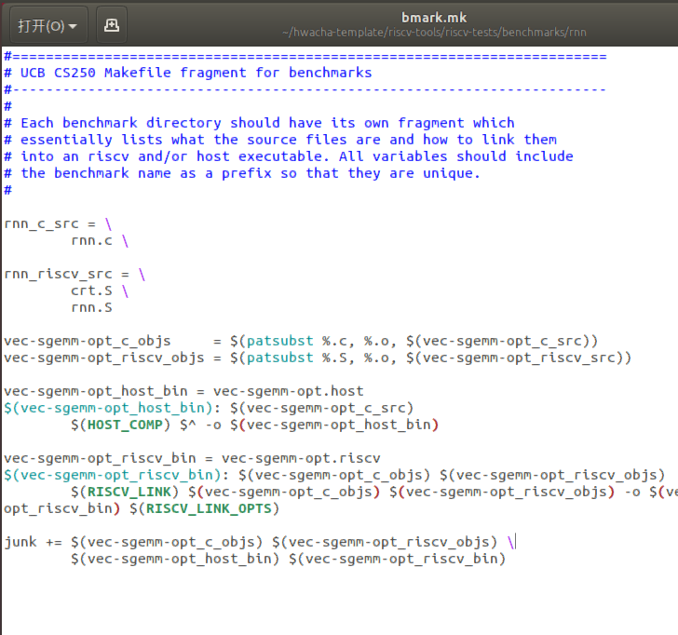

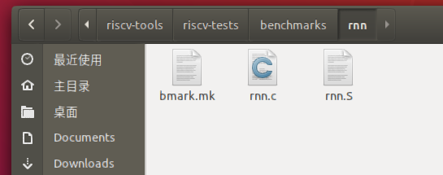
3.项目执行过程
Hwacha加速代码
原代码在vec-sgemm-opt_asm.S中自定义了一些针对矩阵乘法的hwacha指令，我们修改文件路径并将其写入bmark.mk后完成了对这些指令的调用

Slide 38

3.项目执行过程
hwacha矢量加速分析及加速效果
通过在代码中使用setStarts命令，输出网络运行的cycle数。
通过比较未加速代码与加速代码运行的cycle的数量证明加速效果。
开始cycle计数
setStarts=0结束

Slide 39
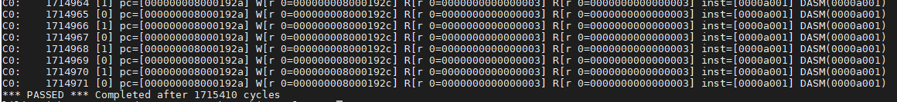
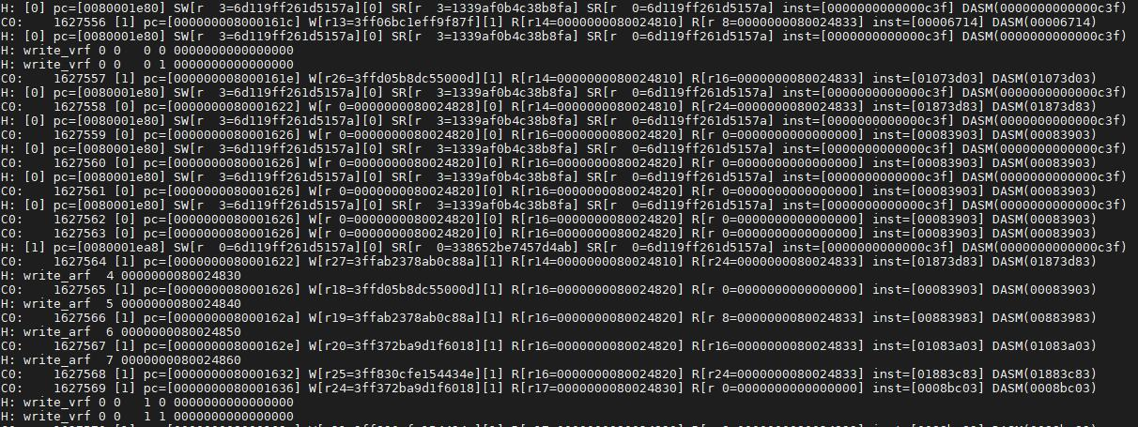
3.项目执行过程
hwacha矢量加速分析及加速效果
2*2矩阵rocket-chip及hwacha仿真

Slide 40
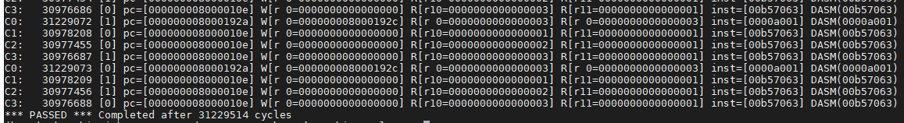
3.项目执行过程
hwacha矢量加速分析及加速效果
10*10矩阵rocket-chip仿真，用时5小时
Hwacha仿真由于跑18小时后中断，未能显示最后结果，预计预计用时30小时

Slide 41
3.项目执行过程
改用2*2的矩阵进行测试，发现并无显著加速效果。
推测为运算过少导致直接运算实际速度优于调用矢量加速模块、加速效果不明显
逐步加大计算量，对比8*8、9*9、10*10矩阵加速效果，证明随着运算量提升，加速效果明显。
仿真加速时间分析
经过测试，相同代码rocket和hwacha上运行时间比值为1:50
10*10矩阵在rocket-chip上电路仿真了5小时，推测在hwacha上不加速运行需要5*50=250小时

Slide 42
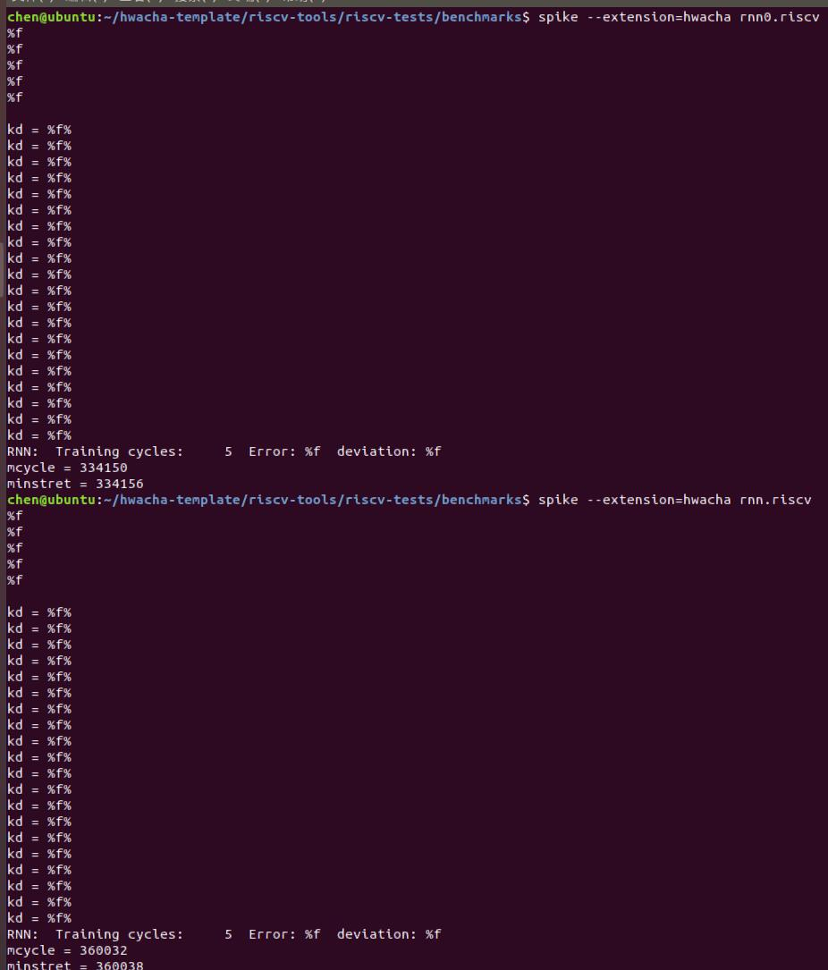
3.项目执行过程
hwacha矢量加速分析及加速效果
2*2的矩阵进行测试，发现并无显著加速效果。
推测为运算过少导致直接运算实际速度优于调用矢量加速模块、加速效果不明显

Slide 43
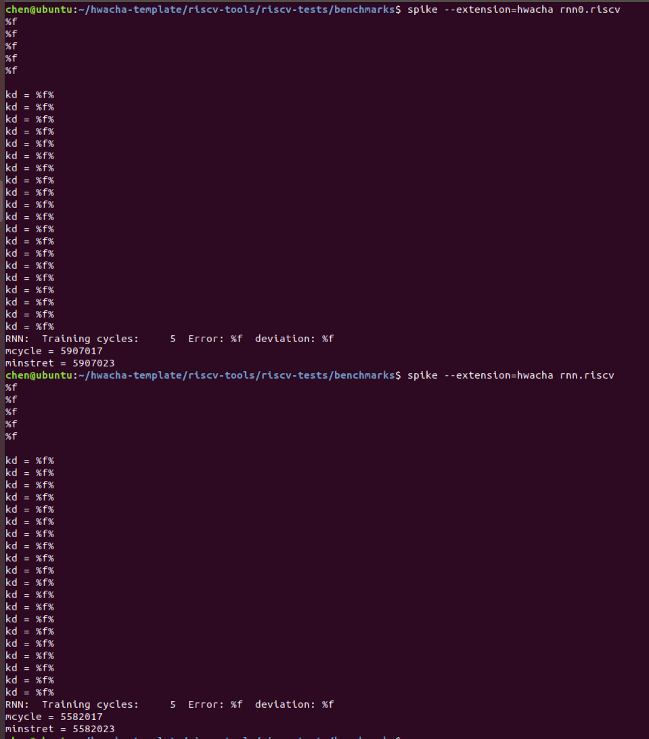
3.项目执行过程
hwacha矢量加速分析及加速效果
增大矩阵维度，使用8*8的矩阵进行测试，发现加速成功，速度提升约5.5%。

Slide 44
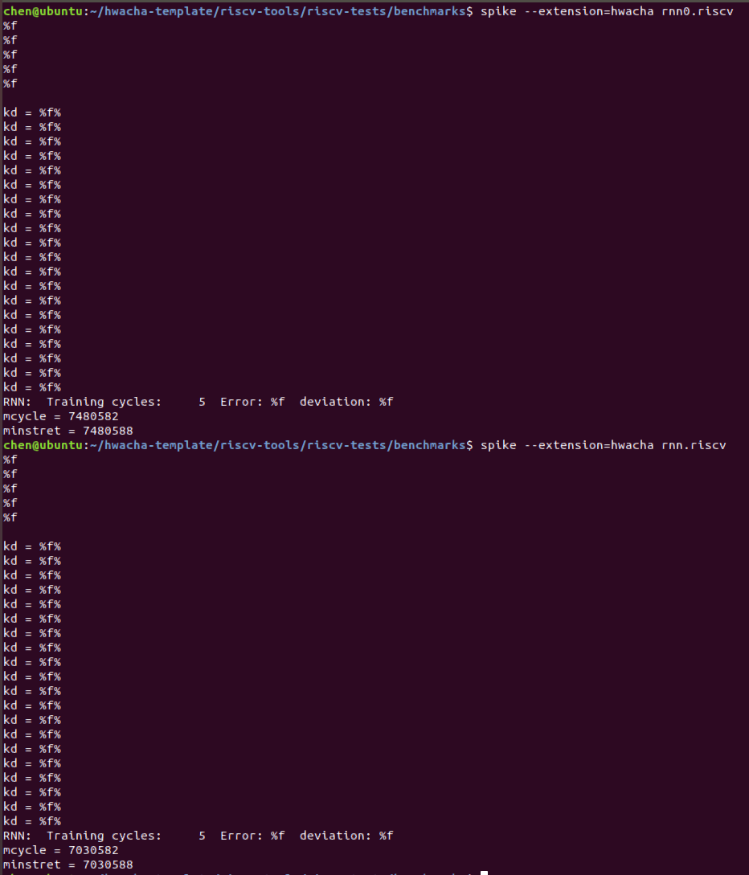
3.项目执行过程
hwacha矢量加速分析及加速效果
进一步加大矩阵维度，改用9*9的矩阵进行测试，发现加速效果进一步提升，加速约6%。

Slide 45
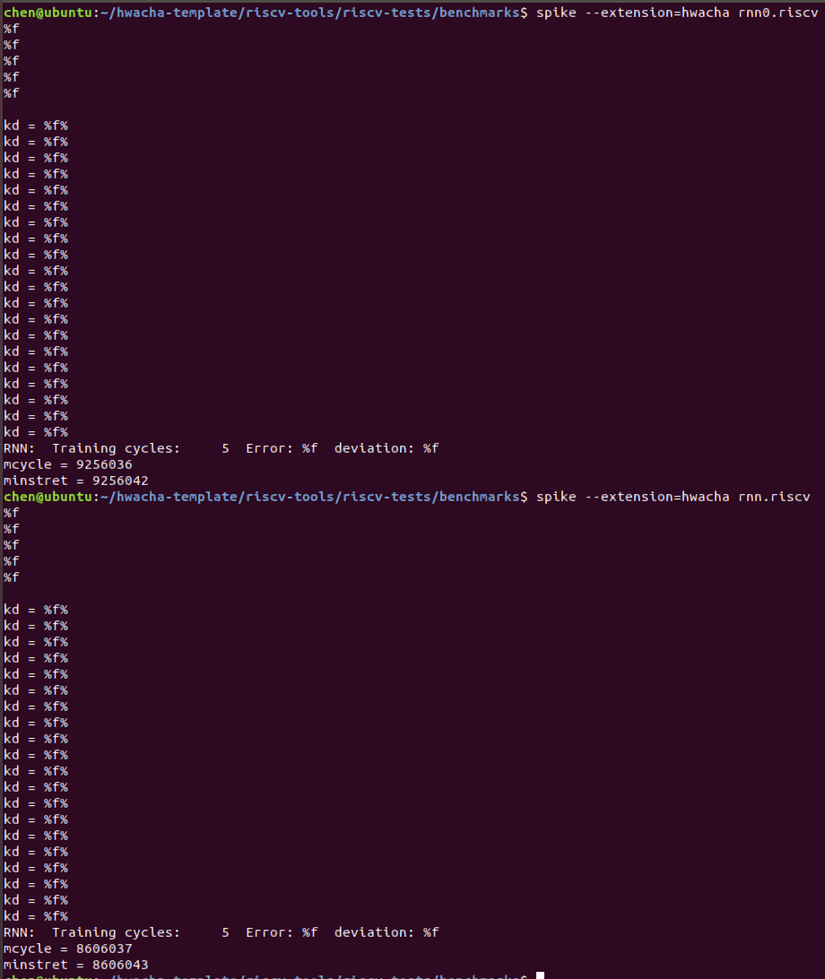
3.项目执行过程
hwacha矢量加速分析及加速效果
在进一步加大矩阵维度，改用10*10的矩阵进行测试，发现加速效果进一步提升，加速约8%。

Slide 46
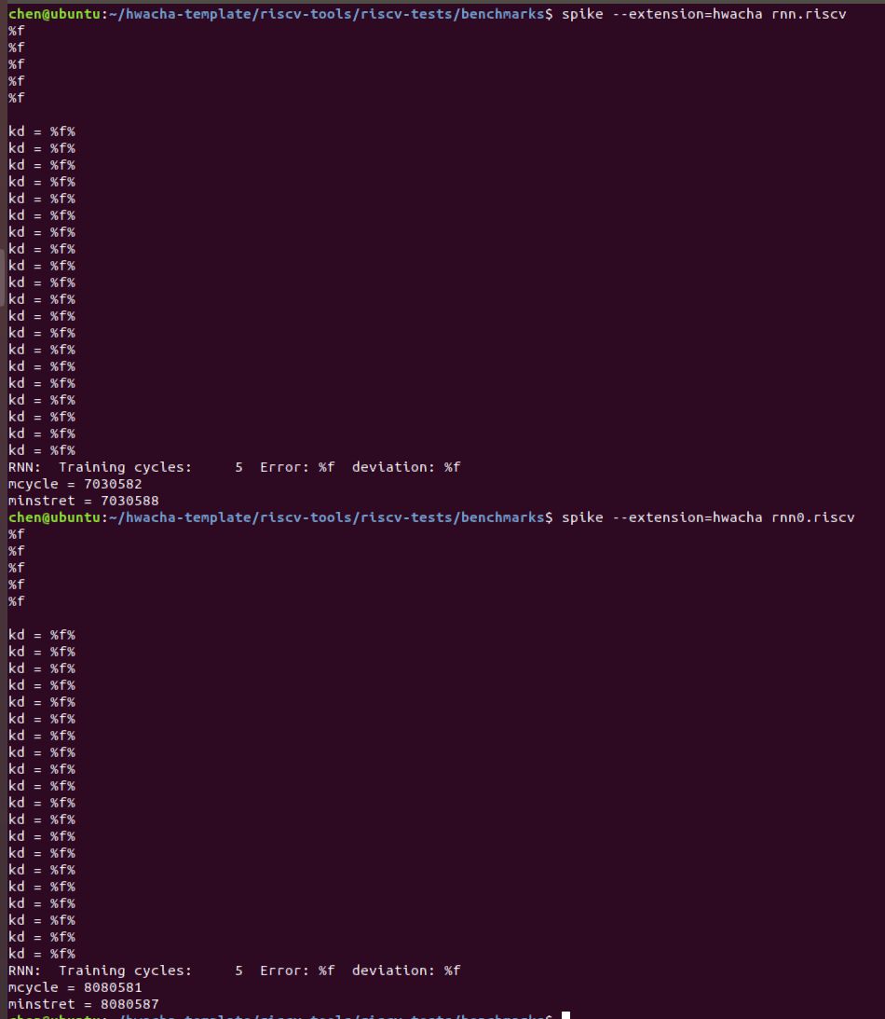
3.项目执行过程
hwacha矢量加速分析及加速效果
对10*10矩阵代码进行进一步调整，减少了了RNN网络里非向量运算的代码比例，对比之后显示加速效果进一步明显，达到约11.5%。

Slide 47
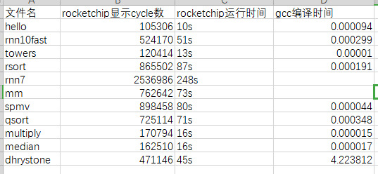
3.项目执行过程
hwacha和rocket电路仿真时间对比及指令和时间关系对比

Slide 48
3.项目执行过程
hwacha矢量加速分析及加速效果
通过验证不同维度的矩阵，大致得出结论：
随着维度的增加，加速更为显著。且非向量运算占比越小，加速越显著。

Slide 49
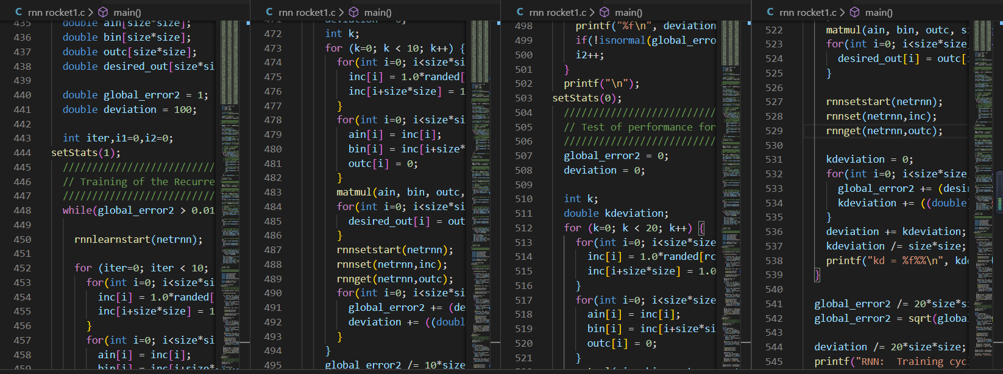
4.项目成果展示
部分代码展示

Slide 50
4.项目成果展示
代码的运行结果
训练误差约5%

Slide 51
4.项目成果展示
hwacha和rocket电路仿真时间对比及指令和时间关系对比

Slide 52
4.项目成果展示
最佳加速效果展示

Slide 53
5.项目拓展应用
利用现有矩阵模型进行对音乐的预测生成
每一次输入的是一个“音符”，并将其编码成one-hot格式。为了简化算法，暂定设计12个音符，且每个音符均为主调音，一个向量的长度就为12，在这个向量中，没有音的元素位元素为0，另有音的元素为1，然后一个小节设置8个向量，组成一个12*8的矩阵

Slide 54
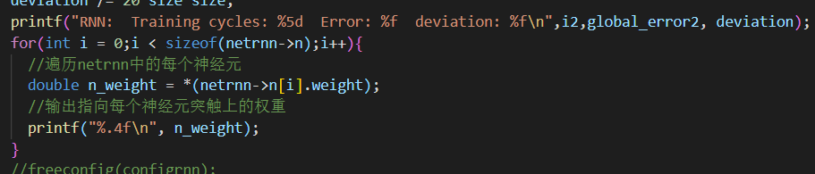
5.项目拓展应用
利用python代码可以编辑现在常用的midi格式音乐文件成为矩阵形式，通过大量的同种类风格的音乐文件对网络模型进行训练，之后保存权重提取记录所形成的的代码模型可以对应随机生成该风格的音乐

Slide 55
Thanks for your attention!
Notes:
谢谢。

